Slide 1
ΓΕΩΜΕΤΡΙΚΕΣ ΕΝΝΟΙΕΣ

Slide 2
ΤΟ «ΠΕΡΙΕΧΟΜΕΝΟ»ΤΗΣ ΓΕΩΜΕΤΡΙΑΣ
χωρικός, γεωμετρικός, και οπτικοποιημένος
συλλογισμός
Notes:
Το περιεχόμενο της Γεωμετρίας που αναπτύσσεται στο Δημοτικό αποτελεί αυτό που θα ονομάζαμε μη τυπική Γεωμετρία.
Στο δημοτικό σχολείο ο χαρακτηρισμός της γεωμετρίας ως μη τυπικής δεν συνεπάγεται ότι αυτή είναι και απαραίτητα απλοϊκή χωρίς διερεύνηση και εμβάθυνση...
Μας ενδιαφέρει η ανάπτυξη από το νηπιαγωγείο συλλογισμών των εξής τύπων: χωρικού, γεωμετρικού και οπτικοποιημένου συλλογισμού.

Slide 3
Α΄ τάξη

Slide 4
ΓΕΝΙΚΟΙ ΣΤΟΧΟΙ Δ.Ε.Π.Π.Σ. | ΤΑΞΗ
Να εξασκούνται στον προσανατολισμό στο χώρο, στη σχεδίαση, αναπαραγωγή, αναγνώριση, ονομασία και ταξινόμηση σχημάτων. Να διακρίνουν τα στερεά: τον κύβο, το ορθογώνιο παραλληλεπίπεδο, τον κύλινδρο και τη σφαίρα. Να παρατηρούν εικόνες και σχήματα συμμετρικά ως προς άξονα. | Α

Slide 5
Γεωμετρία (Α΄ τάξη)
Στόχοι | Θεματικές Ενότητες (διατιθέμενος χρόνος)
Να διακρίνουν τα σχήματα των επιπέδων: του τριγώνου, του τετράγωνου, του ορθογωνίου, του κύκλου και των στερεών: τριγωνικής πυραμίδας, κύβου, ορθογώνιου παραλληλεπιπέδου, κυλίνδρου, σφαίρας. Να χαράζουν ευθύγραμμα τμήματα με το χάρακα, ενώνοντας τα άκρα τους (δύο σημεία). Να ανακατασκευάζουν απλά παζλ. Να τοποθετούν, να εντοπίζουν και να μετατοπίζουν αντικείμενα σε σχέση με τους ίδιους ή σε σχέση με σταθερά σημεία αναφοράς. Να παρατηρούν εικόνες και σχήματα συμμετρικά ως προς άξονα. | Επίπεδα σχήματα και στερεά σώματα. Αναγνώριση της μορφής. Χάραξη. Προσανατολισμός στο χώρο Προσέγγιση της συμμετρίας ως προς άξονα. (8 ώρες )

Slide 6
Χώρος και Γεωμετρία (Α΄ τάξη)
Χώρος (4 ώρες)
Θέσεις, διευθύνσεις και διαδρομές σε χάρτες
Δόμηση χώρου, επικαλύψεις και συντεταγμένες
Γεωμετρικά σχήματα (12 ώρες)
Ταξινόμηση και Ανάλυση σε στοιχεία και ιδιότητες
Κατασκευές και σχεδιασμός
Σύνδεση επίπεδων και στερεών σχημάτων
Ανάλυση ή σύνθεση
Μετασχηματισμοί (3 ώρες)
Μετατοπίσεις, στροφές και αξονική συμμετρία
Οπτικοποίηση (1 ώρα)
Αναγνώριση οπτικών γωνιών, δημιουργία οπτικοποιήσεων

Slide 8
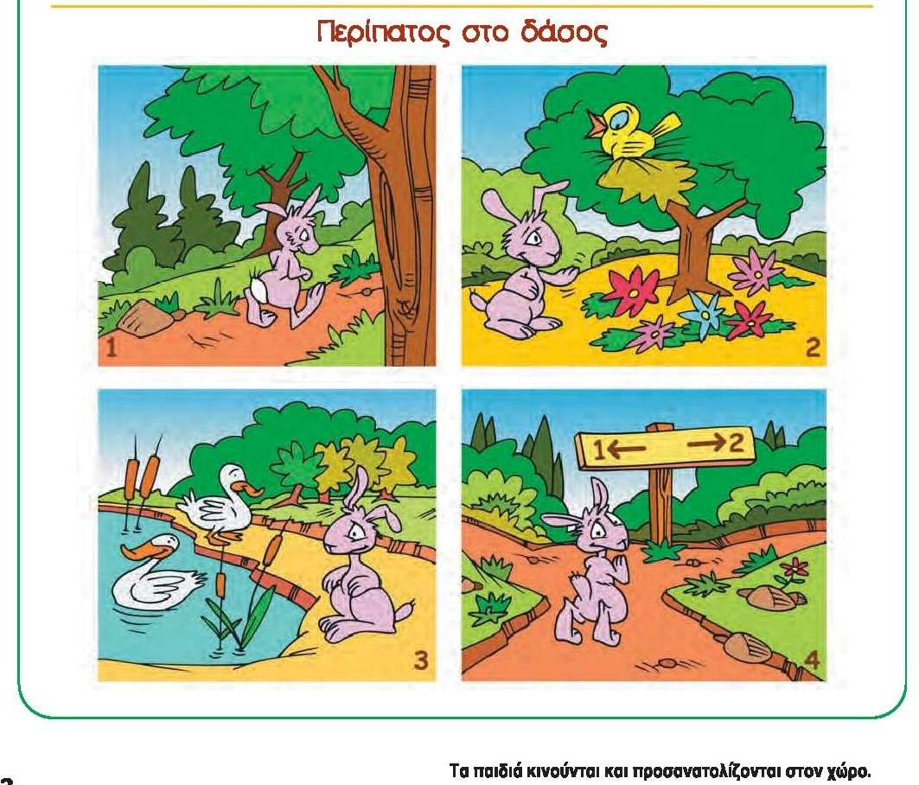

Slide 13
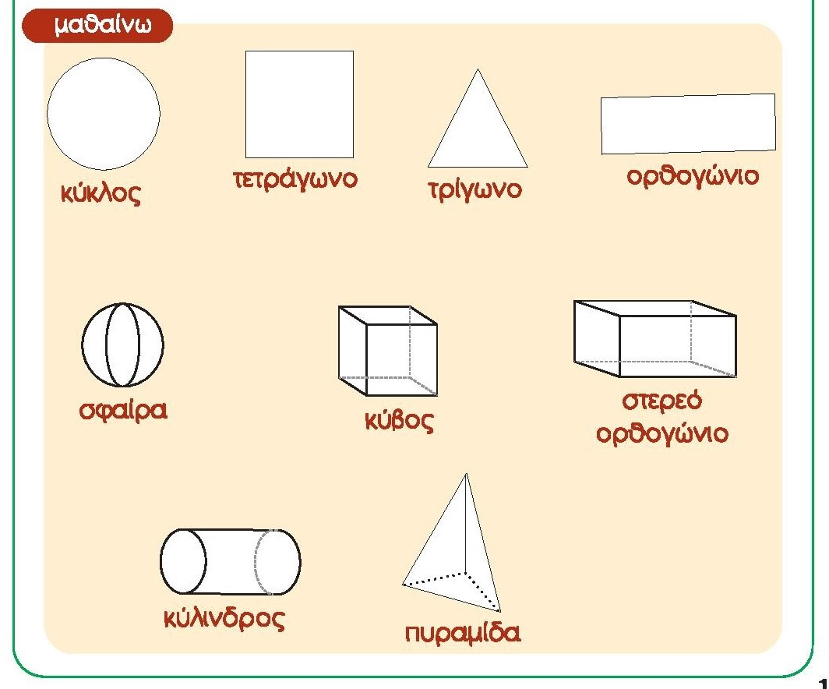

Slide 19
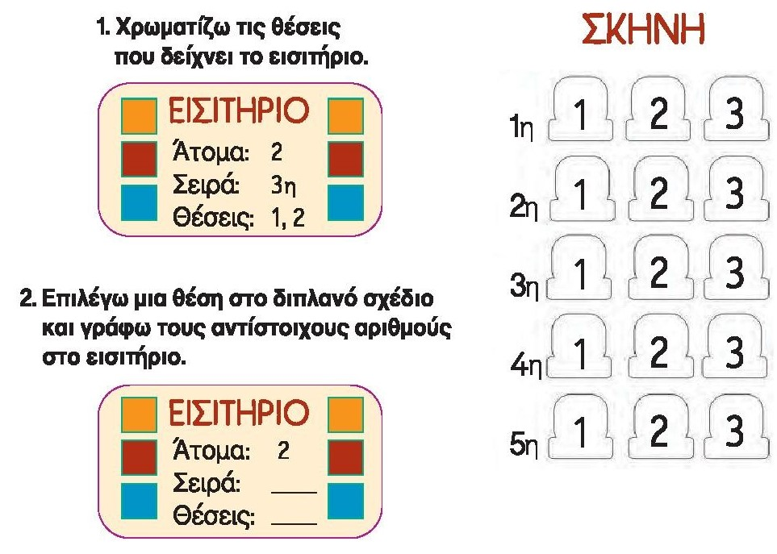

Slide 20
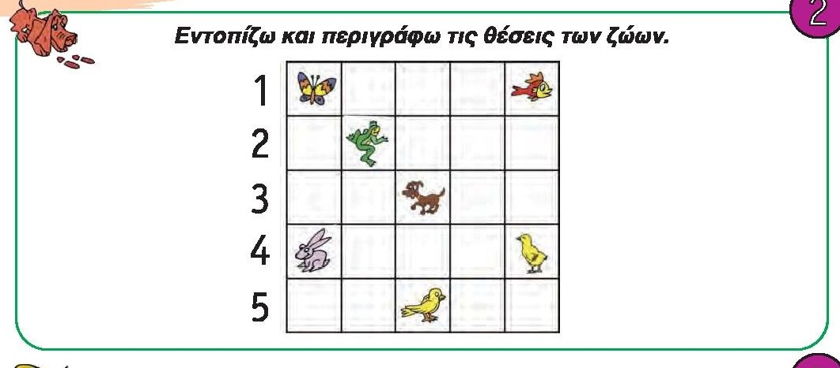

Slide 22
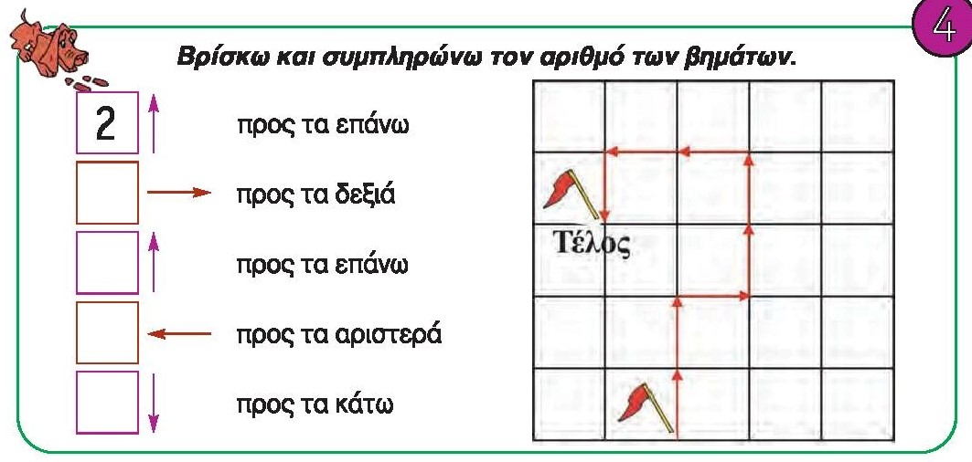

Slide 25
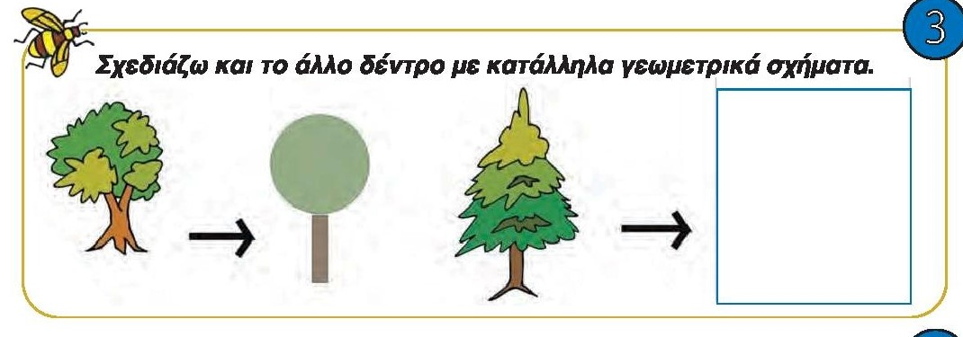

Slide 32
